Slide 1
Erfahrungsaustausch Obmännertag am 22.02.2014
Inhalte und Organisatorisches in der MMC

Slide 2
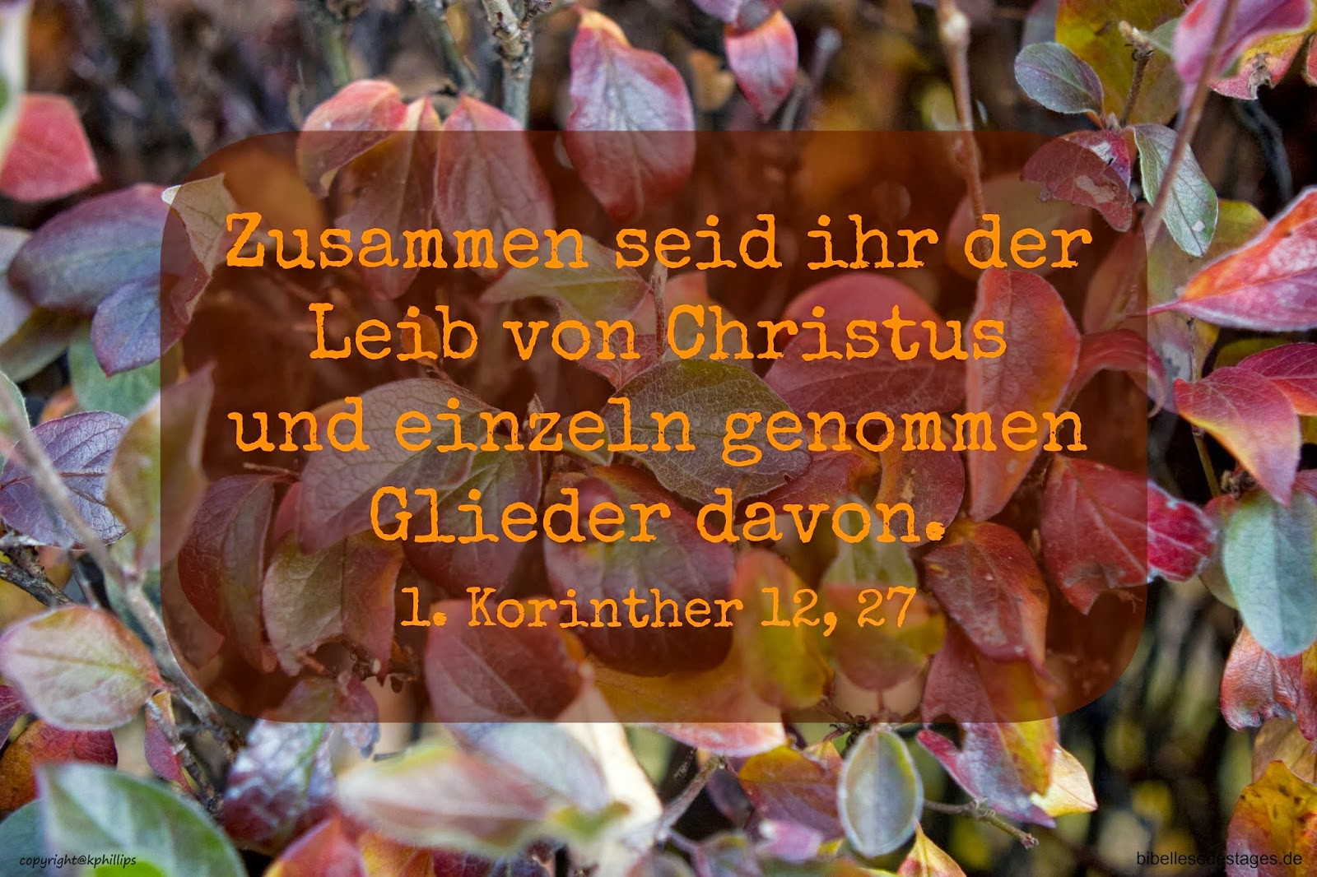
Die Marianische Männer-Congregation

Slide 3
Die Geschichte der MMC
1563: Die Hauptcongregation in Rom wird als „Prima Primaria" von P. Jean Leunis SJ unter Schülern und Studenten gegründet. Ihr Name: „Maria Verkündigung".
1584: Die „Prima Primaria" wird mit der Bulle „Omnipotentis Dei" kirchenrechtlich errichtet und im Jahre 1587 durch die Bulle „Superna Dispositione“ von Papst Sixtus V. bestätigt.
1592: Am „Weißen Sonntag“ (4. April 1592) wurde in Regensburg von Studenten des Jesuitenkollegs St. Paul die MMC Regensburg gegründet und am 13. Januar 1594 durch Jesuitengeneral P. Claudius Aquaviva in die "Prima Primaria" in Rom, die erste aller Congregationen, eingegliedert.
1751: Erst jetzt erlaubte Papst Benedikt XIV. auch die Frauenkongregationen. Vorher gab es sie zwar schon, allerdings durften sie sich noch nicht so nennen, blieben örtlich streng von den Männern getrennt und der Anschluss an die Primaria war ihnen auch verwehrt. Jetzt erfuhr die MC ihr größtes Wachstum.
1773: 17. August 1773 Aufhebung der Gesellschaft Jesu durch Papst Klemens XIV.
1784: In seiner am 27. September erlassenen Bulle „Gloriosae Dominae“ erklärte Papst Benedikt XIV. die Marienverehrung als im Willen Gottes begründet und er würdigte die Marianischen Kongregationen als vorzügliches Mittel zur Heiligkeit.
1814: Wiederherstellung der Jesuiten am 7. August 1814 durch Papst Pius VII..

Slide 4
Die Geschichte der MMC
1854: Besonders nach dem Dogma von der unbefleckten Empfängnis wurde die Marienverehrung und somit die MC immer beliebter.
1910: Jetzt erließ Pater General Wernz eine erneuerte Fassung der allgemeinen MC-Regeln (regulae communes). Sie waren aber nur für die MCen an den Häusern des Jesuiten-Ordens gültig.
1948: Papst Pius XII. läutet mit der apostolischen Konstitution „Bis saeculari" einen weltweiten Erneuerungsprozess ein.
1951: Anlässlich des Weltkongresses für das Laienapostolat beginnt die Diskussion um die Weltföderation.
1953: Hier bestätigt Papst Pius XII. in einem Brief den Entwurf der Statuten und die hiermit gegründete Weltföderation der MCen.
1967: Die „Allgem. Grundsätze" u. Name werden vom Weltdelegiertentreffen verab- schiedet: „Weltföderation der Gemeinschaften Christlichen Lebens, GCL".
1971: Papst Paul VI. bestätigt beides endgültig. Die Weltföderation ist Rechtsnach- folger der Ersten Kongregation in Rom.
Die bayerischen Männerkongregationen behalten ihren bisherigen Namen.
Heute: In Bayern 15 Kongregationen = größte Männervereinigung m. üb. 40.000 Sod.

Slide 5
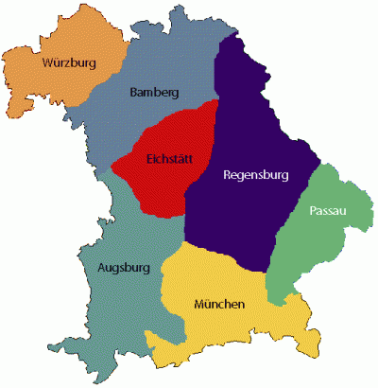
Organisationsstruktur der MC in Bayern
Arbeitsgemeinschaft d. Marianischen Männerkongregationen in Bayern
Vorsitz = MMC Altötting
Bistümer:
Amberg
Augsburg
Aschaffenburg
Bamberg
Cham
Eichstätt
Freising
Ingolstadt
Landshut
München
Passau
Pfreimd
Regensburg
Straubing

Slide 6
Was oder wer ist die MMC?
Passenden ist die Bezeichnung „geistliche (Gebets-) Gemeinschaft“
Quelle: Theologielehrbrief von Prof. P. Dr. Michael Schneider, SJ
Geistliche Gemeinschaften sind Gruppierungen innerhalb der römisch-katholischen Kirche, welche in einer ihr originären Form den Glauben lebt.
(z. B.: Schönstatt, Fokolar, GCL / MMC, Action 365, Jugend 2000, Franziskanische Gemeinschaft, Gemeinschaft Franz von Sales, usw.)
Bei den heutigen geistlichen Gemeinschaften lassen sich zwei Grundtypen unterscheiden:
Die einen sind recht eigenständige und dauerhafte Gebilde. Zu dieser Gruppe zählen die Gemeinschaften, die in einer engen Verbindung zu einem Orden stehen (Gemeinschaften Christlichen Lebens: GCL, früher Marianische Congregation, Franziskanische Gemeinschaft, usw.).
Bei den anderen Gruppe ist der Dienst an der Erneuerung der Kirche mehr auf die Gemeinde zentriert (Charismatische Erneuerung, Cursillo, Legio Mariae)

Slide 7
Marianische Gemeinschaft pflegen
In der MMC sammeln sich Männer, die in einer christlichen Gebets,- Werte- und Weg-Gemeinschaft auf die besondere Fürsprache Mariens, die Mittlerin zu Christus, vertrauen.
In dieser Gemeinschaft bewahren sie die Tradition der katholischen Kirche in ihrer marianischen Prägung.
Vorzugsweise in Konventen (geistlichen Zusammenkünften) geben sich die Sodalen Stärkung im Glauben, Ermutigung zu dessen tätiger Verwirklichung und gegenseitige Unterstützung im Bekenntnis zu Christus und seiner Kirche.
Auf diese Weise übernehmen Sodalen füreinander tragende und belebende Verantwortung.

Slide 8
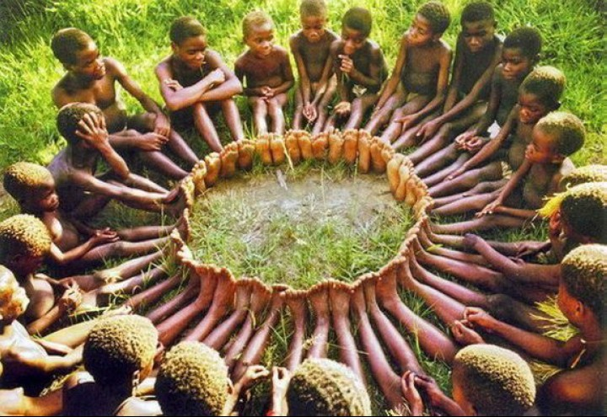
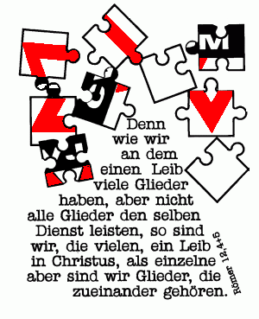
Viele Glieder bilden den einen Leib

Slide 9
Leben in und mit der MMC – in und mit der Kirche
Wir sind die Kirche
Als getaufte und gefirmte Christen sind wir Glieder der Kirche.
Wir tragen die Kirche mit
Wir stehen zu den Hirten der Kirche, zum Papst, Bischöfen u. Priestern.
Wir tragen Mitverantwortung in der Pfarrei
Verantwortung für den Glauben in der Familie.
Wir leben in und mit der Kirche
als Gemeinschaft gläubiger Männer
aus der Kraft der hl. Sakramente,
besonders: der Beichte, der Eucharistiefeier, der Heiligen Schrift.
Wir gehen mit der Kirche
Die Liebe zur Kirche hält uns zusammen und stärkt die Einheit.
Wir orientieren uns am Vorbild der Heiligen.

Slide 10
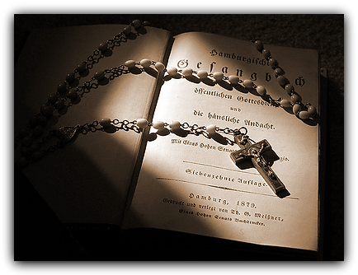
Das Leben in der Familie

Slide 11
Leben in und mit der MMC – in und mit Christus
Wir stellen uns dem Anspruch Gottes im täglichen Leben - Alltag
Wir setzen uns mit dem Anspruch Gottes an unser Leben auseinander.
Ich frage mich: Was erwartet Gott von mir im täglichen Leben?
Ich versuche, nach einem von christlicher Wertvorstellung geprägten Gewissen zu leben, das gute Beispiel soll zeigen, dass ich mit meinem Christsein ernst mache.
Wir leben unseren Glauben
im Gebet in der Familie und im persönlichen Beten
in der Pflege marianischer Gebete (z.B. Rosenkranz, Engel des Herrn)
in der Achtung des Sonntags als Tag des Herrn.
Wir übernehmen Verantwortung im öffentlichen Leben.
Wir unterstützen die Armen dieser Welt.

Slide 12
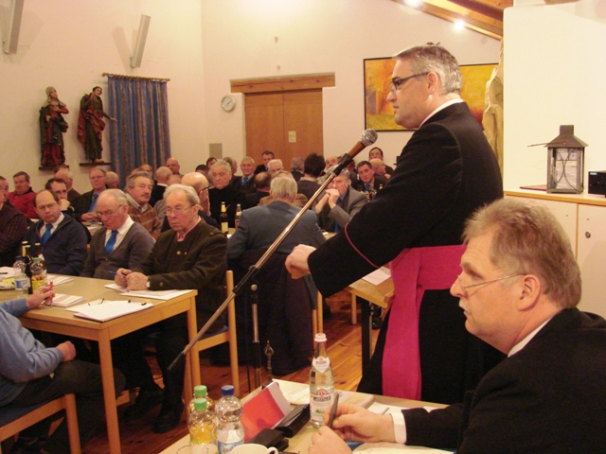
Wir wissen um unseren Glauben – wir hören zu

Slide 13
Leben in und mit der MMC – in und mit dem Heute
Wir erfahren den Glauben
bei den regelmäßigen Hauptfesten
bei den Zusammenkünften (Konventen)
beim Ehrenabend und bei Wallfahrten.
Wir vertiefen unseren Glauben
bei Einkehrtagen und Exerzitien
durch Vorträge und Referate
durch Lektüre, religiöser Bücher und im Gebet.
Wir informieren uns
durch das Jahrbuch
durch diözesane u. überdiözesane Kirchenzeitungen
durch gutes religiöses Schrifttum.

Slide 14
Organisationsstruktur der MMC Regensburg
Zentralpräses
Präfekt
Marianische Rat
drei Assistenten & 1 Sekretär/in & bis zu 3 berufene Consultoren
alle gewählten Consultoren aus den 12 Bezirken
Bezirk 1
Bezirksobmann
Bezirk 2
Bezirksobmann
Bezirk 3
Bezirksobmann
Bezirk usw.
Bezirksobmann
Pfarrcongregation A
Obmann
Pfarrcongregation B
Obmann
Pfarrcongregation C
Obmann
Pfarrcongregation A
Obmann
Pfarrcongregation B
Obmann
Pfarrcongregation C
Obmann
Pfarrcongregation A
Obmann
Pfarrcongregation B
Obmann
Pfarrcongregation C
Obmann
Pfarrcongregation A
Obmann
Pfarrcongregation B
Obmann
Pfarrcongregation C
Obmann

Slide 15


Männer stehen im Glauben zusammen = die MMC

Slide 16
Lebensweihe
Maria hat zur Vorsehung Gottes „JA" gesagt.
Das Geheimnis ihrer unverbrüchlichen Treue war die Liebe zu Gott; ihr einmal gegebenes „JA" blieb ein „JA" für immer.
Mit den Worten des Weihegebetes bei der Aufnahme in die Congregation spricht der Sodale sein „JA".
Mit Gottes Hilfe und auf die Fürsprache Mariens verspricht er, mit all seinen Kräften dieses „JA" sein Leben lang halten.
Aufgrund seiner Lebensweihe bleibt der Sodale „für immer“ durch Maria mit ihrem Sohn Jesus Christus verbunden
Wer in die MMC eintreten will, hat sich selbst gewissenhaft zu prüfen, ob er deren Grundsätzen und Zielen folgen kann.

Slide 17
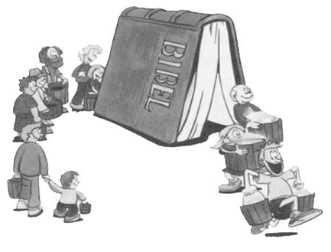

Jeder Sodale hat ein Apostolat – ein Auftrag:

Slide 18
Geistliches Leben des MMC-Sodalen
Verlassen der Gemeinschaft
Der Sodale wird allerdings in den Büchern der MMC Regensburg nicht mehr als „aktives" Mitglied geführt, wenn er bei der MMC Regensburg schriftlich erklärt, das er sein Versprechen vor Gott innerhalb der Sodalität nicht mehr erfüllen will oder kann.
In schwerwiegenden Angelegenheiten, die den Grundsätzen der MMC widersprechen, kann auch vom Marianischen Rat festgestellt wird, dass der Sodale sich durch sein Verhalten selbst aus der Gemeinschaft ausschließt.
Dennoch und ganz besonders dann gilt das Bemühen der Verantwortlichen der brüderlichen Wiedergewinnung des betroffenen Soldalen.

Slide 19
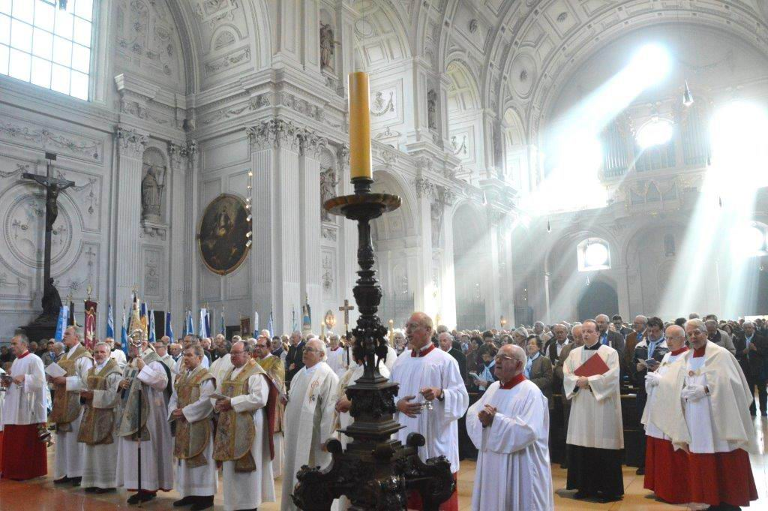
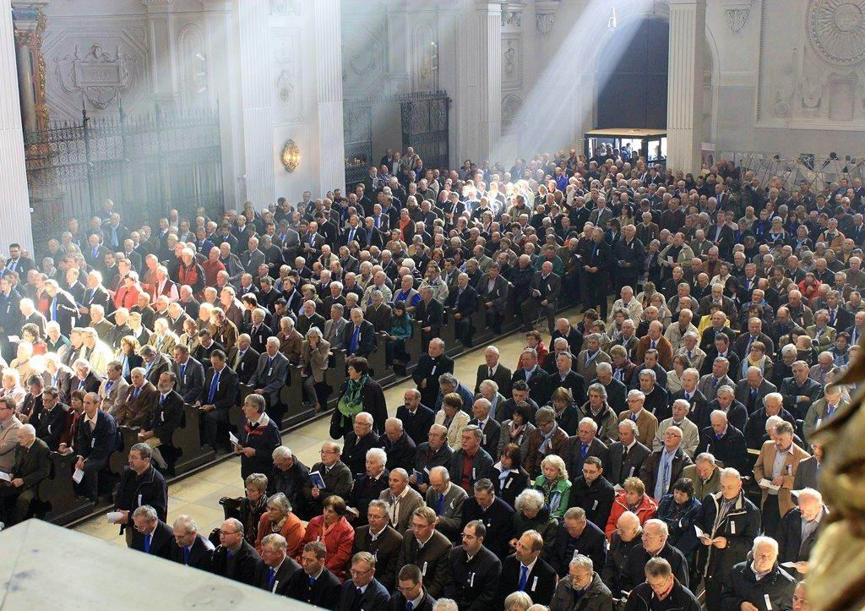

Slide 20
Vielen Dank für die Aufmerksamkeit!

